Slide 1

Викторина «Всё обо всём» 1 класс
Автор: Карелина Валентина Николаевна
ОГАОУ «Губернаторский Светленский лицей»
Г. Томск, пос. Светлый
Учитель начальных классов высшей категории

Slide 2

Найди лишнее
«Кот в мешке»
Угадай, о чём идёт речь
По страницам сказок
В мире животных

Slide 3
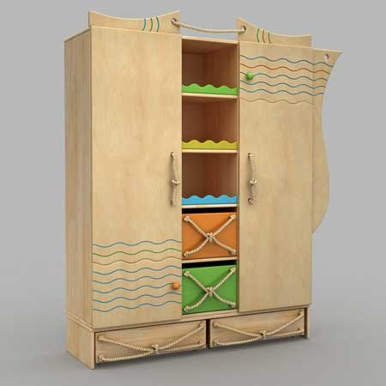
«Найди лишнее»
диван
кресло
стул
шкаф

Slide 4
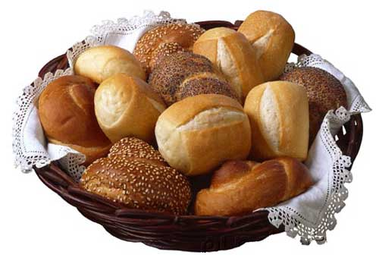
«Найди лишнее»
чашка
тарелка
хлеб
вилка

Slide 5
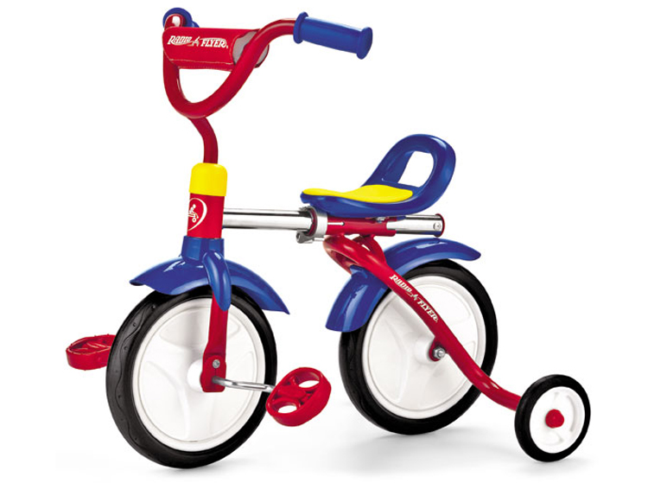
«Найди лишнее»
троллейбус
велосипед
трамвай
метро

Slide 6

«Найди лишнее»
шуба
куртка
шляпа
пальто

Slide 7
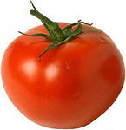
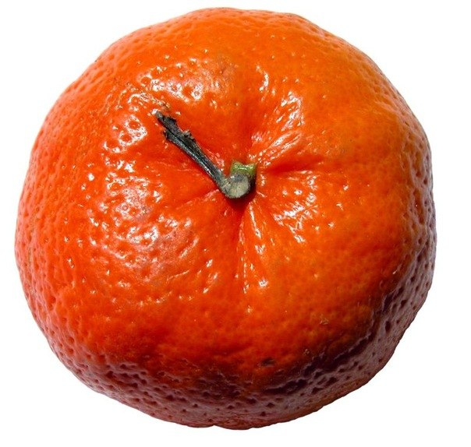
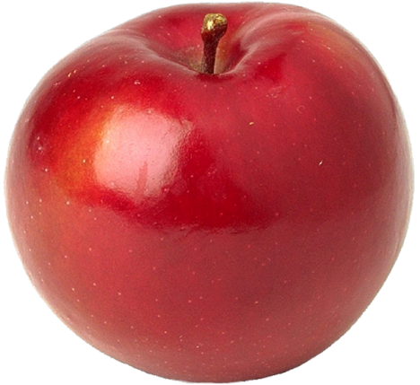
«Угадай, о чём идёт речь»
Спелое, круглое, сочное…

Slide 8
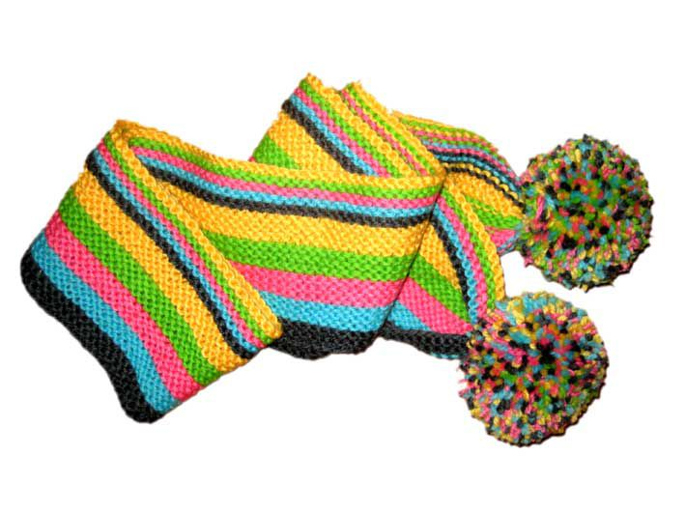
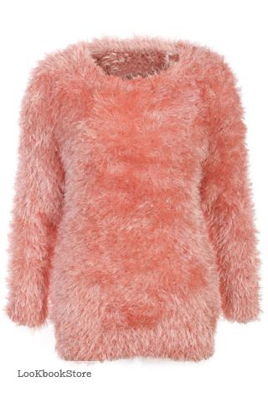
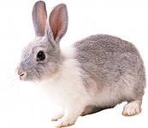
«Угадай, о чём идёт речь»
Теплый, пушистый, вязанный…

Slide 9
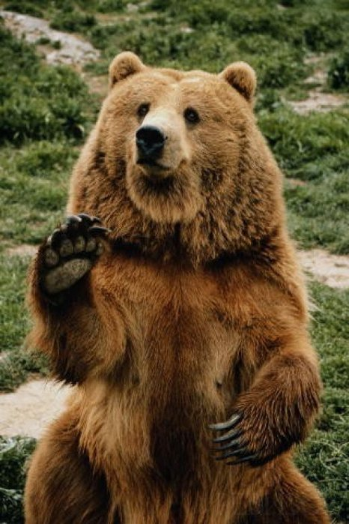
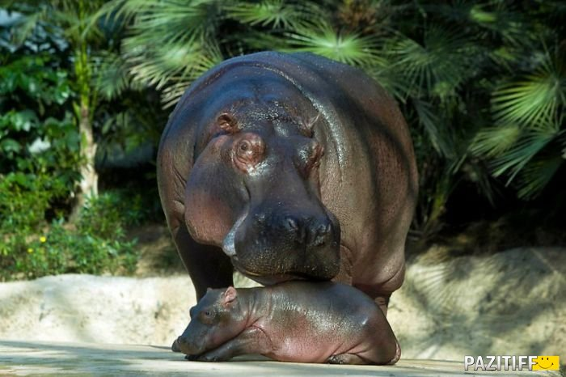
«Угадай, о чём идёт речь»
Большой, косолапый, неуклюжий…

Slide 10
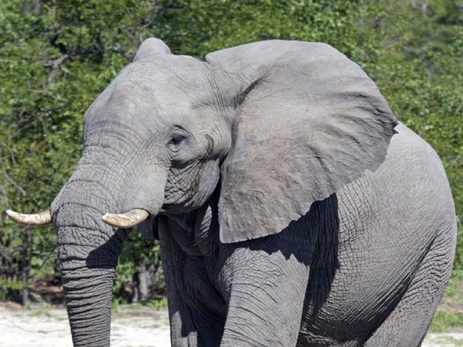
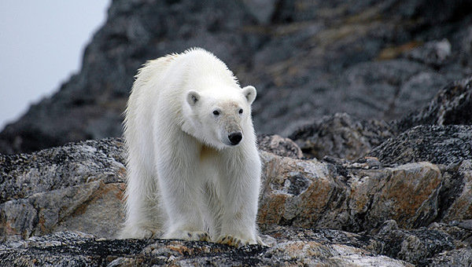
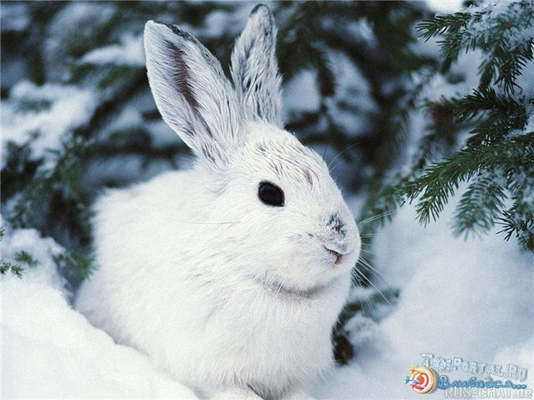
«Угадай, о чём идёт речь»
Белый, серый, трусливый…

Slide 11

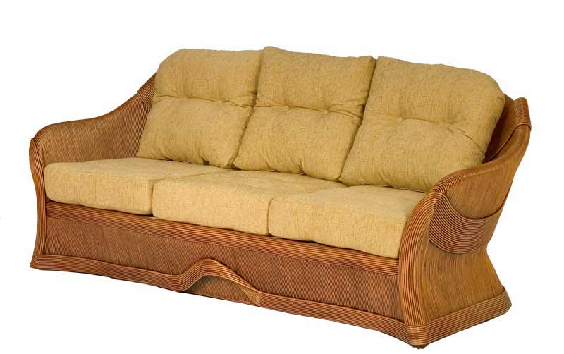
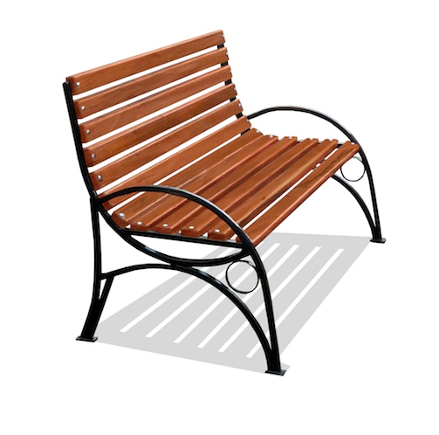
«По страницам сказок»
Куда нельзя было садиться медведю?

Slide 12



«По страницам сказок»
Кто разрушил теремок?

Slide 13
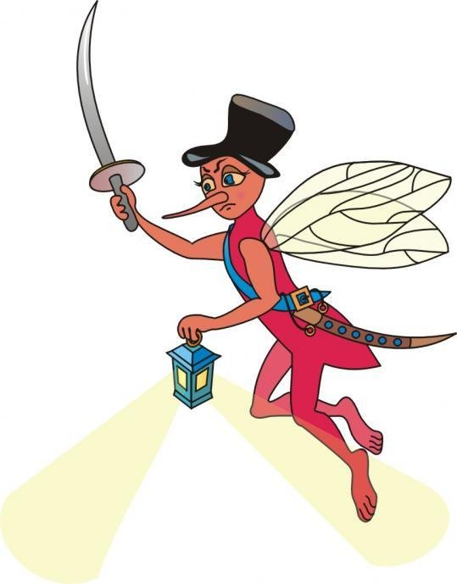

«По страницам сказок»
Кто похитил муху-цокотуху?

Slide 14

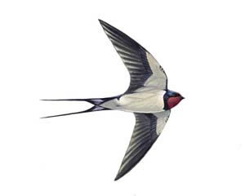
«По страницам сказок»
На чём улетела Дюймовочка в страну эльфов?

Slide 15
«В мире животных»
Все животные и птицы «разговаривают», каждый на своём языке. Но мы говорим, что …
Соедините слова парами: кто как «говорит».
воркует
медведь
голубь
ржёт
конь
ухает
филин
ревёт

Slide 16
«Музыкальная пауза»

Slide 17
«Эрудит»
1
2
3
Насекомые
Звери
Птицы

Slide 18

Молодцы!

Slide 19
Интернет – ресурсы:
http://cugyt.hostingsiteforfree.com/2013-8-23-70/anime-kartinki-zajki.php Сова
http://worldof3dbyevg.narod.ru/cupboard.htm Шкаф
http://zarabotat-v-seti.ru/sladkie-blyuda-iz-hleba.html Хлеб
http://www.chicco.com.ua/forum/detskijj-transport-ch-1-t14069-1660.html Велосипед
http://www.lucktv.ru/shemy/image/aHR0cDovL3NoZW1hLXZ5YXphbml5YS1kZXRza29qLXBhbmFta2kudXJiYW5vd29tYW4ucnUv Шляпка
http://vibka1.beon.ru/10098-552-komnatka-sakury-i-ai-sestrenki.zhtml Яблоко
http://www.marketgid.com/pnews/2113400/ Мандарин
http://zabotaokrasote.ru/dari_pripodi/pigmentazia/ Помидор
http://bely-j-vyazany-j-sharf-s-pomponami.odejda-advice.ru/ Шарф
http://lookbookstore.ru/product_info.php/info/p2043_Rozovyi-pushistyi-sviter.html Свитер
http://babajkal.ru/post142866496 Заяц
http://www.restoran-life.ru/i-k/medvezhatina.html Медведь
http://interestingnews.com.ua/?n=143 Бегемот
http://www.russia.ru/id233411/status/38fc300000032 слон
http://ria.ru/eco/20100302/211665960.html Белый медведь
http://namonitore.ru/wallpapers/big/zayatsbelyak_1024.html Заяц
http://chadologia.ru/lvenok/ пень
http://okdivan.narod.ru/ диван
http://region-pk.kz/?page=catalog&c=27 скамейка
http://pictures.ucoz.ru/photo/detskie_kartinki/skazochnye_personazhi_v_kartinkakh_medved/3-0-1171
http://zycyt.8tar.com/64/multik-nu-pogodi-zayac-volk.php
http://sevelina.ru/members/akbar-02bk-ru/activity/
http://kino-liniya.ru/detskiy/7759-muha-cokotuha-smotret-onlayn-1976.html
http://smi2.ru/Wellda/c389430/?gallery_id=85832
http://matizovod.livejournal.com/24275.html
http://www.musical-sad.ru/forum/5-89-1

